Slide 1
SNL
Secret No Light
2612 이세화
2619 한유리
Notes:
안녕하세요 snl의 발표를 맡은 2612 이세화, 2619 한유리입니다.

Slide 2
I.
게임 소개
II.
게임 설명
III.
게임 시현
CONTENTS
IV.
구동 원리
V.
클래스 구조
VI.
마무리

Slide 3


S N L
게임소개
스마트폰보다 오락기를
즐겼던 그 때처럼
“추억”을 회상할 수 있을 게임을 만들어 볼까?
Notes:
여러분! 혹시 어릴 적 문방구에 하나씩 있던 오락기를 기억하시나요?
게임에 관심이 많은 친구였다면 한번쯤은 해보았을 법한 물건이었는데요
저희는 오락기를 했었던 그 때처럼 추억을 회상할 수 있을만한 것을 만들어보자는 생각을 하게 되었습니다.

Slide 4
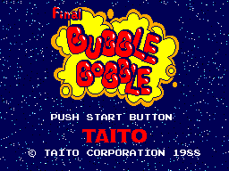
S N L
게임소개
아케이드 게임,
우리가
한 번 만들어 보자!
게임 “Bubble Bobble”
Notes:
그러던 중, 어릴 적 누구나 즐겨했던 “버블보블”이라는 게임에 관심을 가지게 되었고, 버블보블처럼 우리도 한번 아케이드 게임을 만들어 보자! 라는 생각을 가지게 되었습니다.

Slide 5
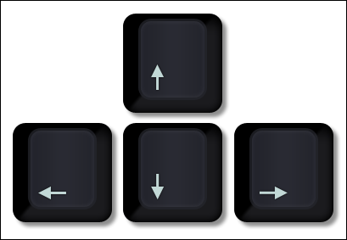
S N L
게임소개
Make it!
“ SNL ”
Notes:
그래서 저희는 버블보블에 영감을 받아 “SNL”이라는 게임을 제작하게 되었습니다.

Slide 6




S N L
게임설명
SNL이란?
암흑이라는 시야 제한 속에서
몬스터 를 피해
게이트를 찾아나서는 게임

Slide 7





S N L
게임요소
캐릭터
GAME OVER!
X
목숨
X5
그 외
게이트
몬스터

Slide 8
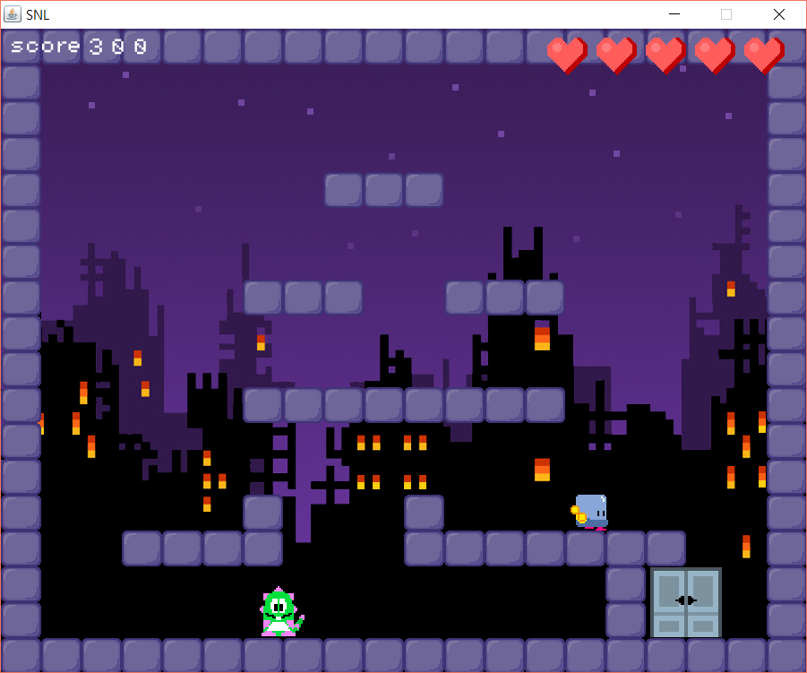

S N L
게임방법
JUMP

Slide 9

S N L
게임방법
DOWN

Slide 10


S N L
게임방법
MOVE

Slide 11
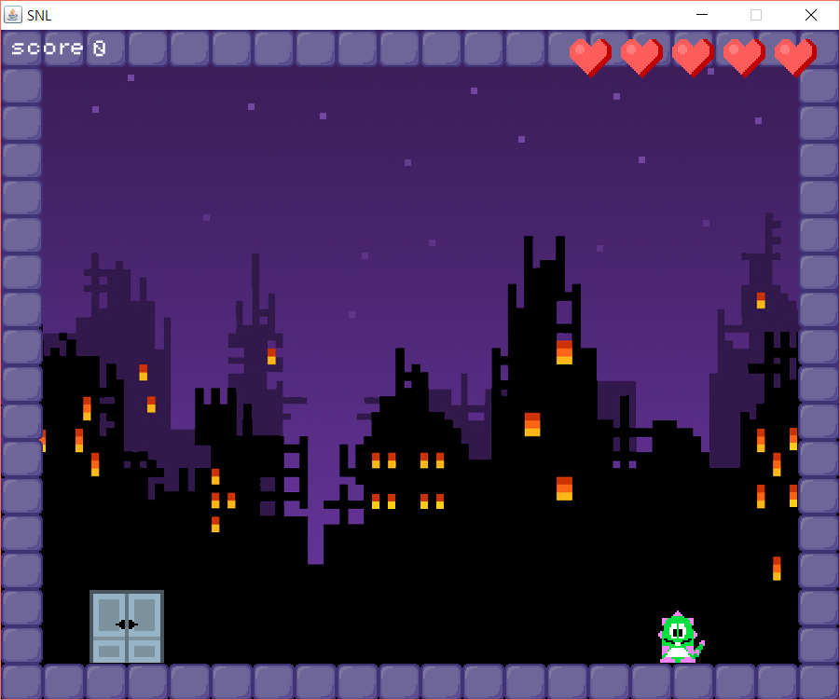

S N L
맵
900px
45px
40px
720px
행 : 18
열 : 20
int mapInfo[][]

Slide 12
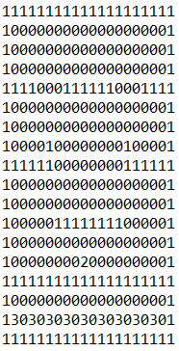


S N L
맵
0 - 공백
1 - 벽돌
2 - 게이트
3 - 몬스터
<실제 맵 파일>

Slide 13
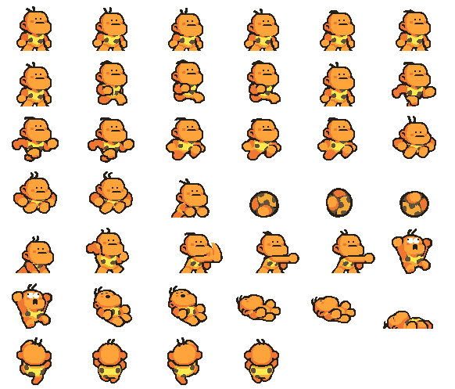


S N L
이동
<스프라이트 시트>

Slide 14





S N L
이동

Slide 15
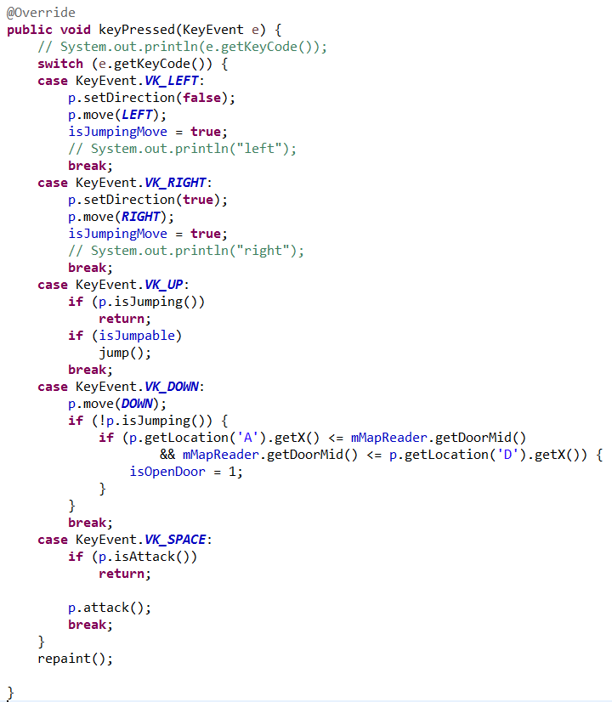
S N L
이동

Slide 16
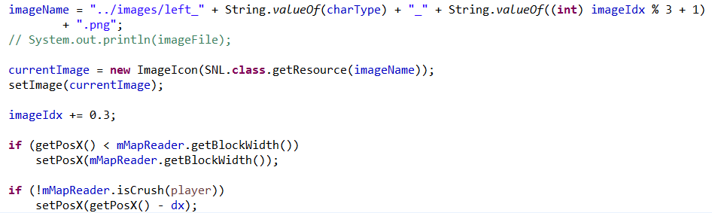
S N L
이동

Slide 17





S N L
이동

Slide 18
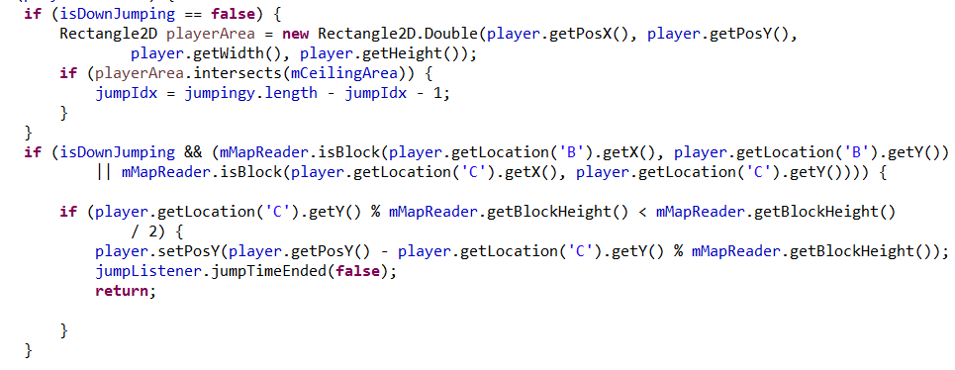
S N L
이동

Slide 19
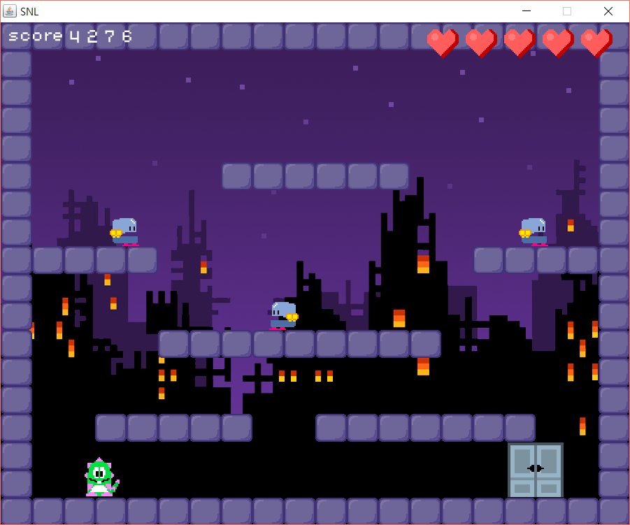
S N L
몬스터
몬스터 각각의 스레드를 가져야 함

Slide 20
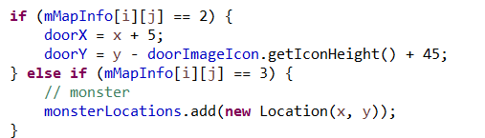
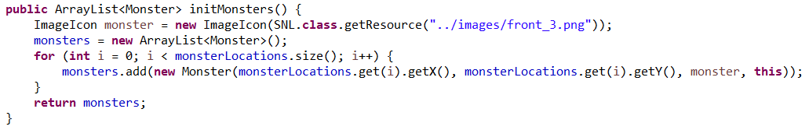
S N L
몬스터
맵에서 읽어오며 위치와 함께 저장
몬스터를 생성하고 ArrayList<Monster>를 넘김

Slide 21
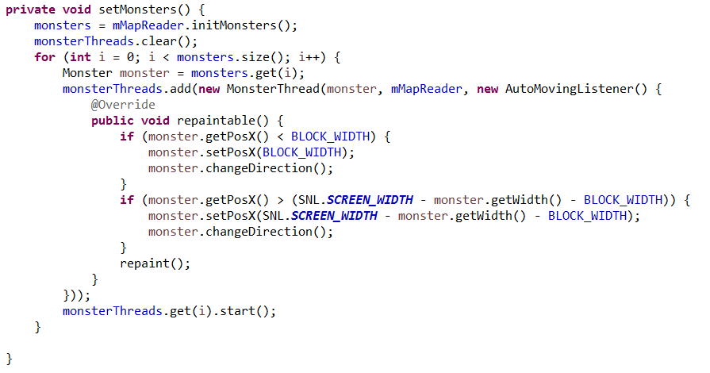
S N L
몬스터
GamePanel에서 ArrayList<Monster>를 받아온 후 ArrayList<MonsterThread> 생성

Slide 22
S N L
충돌처리
캐릭터와 벽돌의 충돌
좌우 이동시 벽돌 충돌
점프
천장이 있을 경우
좌우 충돌 X
천장이 없을 경우
아래에 벽돌이 없을 때
추락
2. 캐릭터와 몬스터의 충돌
캐릭터가 공격 중일 때
공격에 맞았을 때
공격에 맞지 않았을 때
캐릭터가 공격 중이 아닐 때

Slide 23

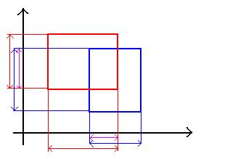
S N L
충돌처리
java.awt.geom.Rectangle2D;
boolean intersects(Rectangle 2D)
사각형이 겹치는지 체크해주는 함수
AABB충돌

Slide 24


S N L
암흑
1800px
1440px
투명도 70%
투명도 50%

Slide 25
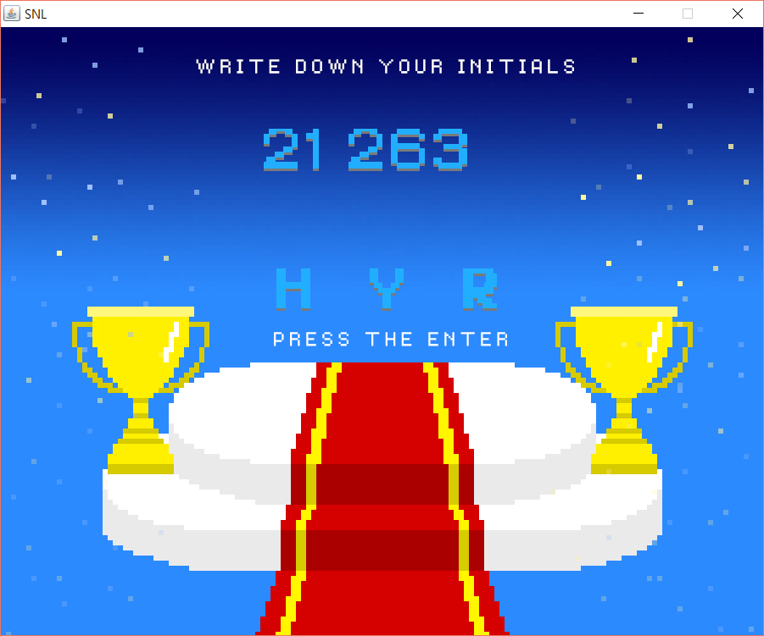
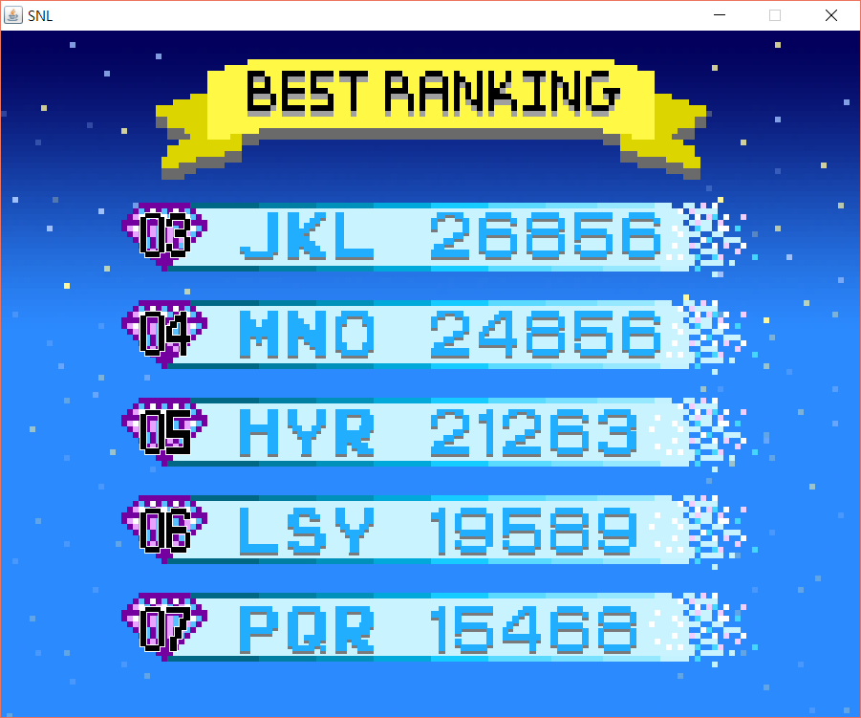
S N L
랭킹

Slide 26
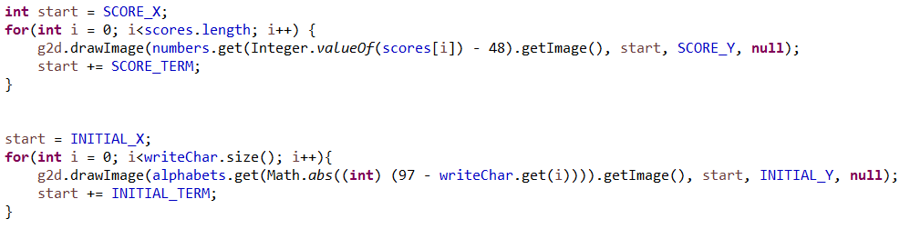
S N L
랭킹
ArrayList<ImageIcon> alphabets;
ArrayList<ImageIcon> numbers;
ArrayList<Character> writeChar;

Slide 27
S N L
클래스구조
adapter
custom
Interface
MapReader
Attackable
Music
AutoMovingListener
Ranking
CharacterType
Direction
JumpListener

Slide 28
S N L
클래스구조
gui
CharacterPanel
ExplainPanel
MainPanel
FrameManager
RegisterPanel
GamePanel
SNL
HallPanel
StoryPanel

Slide 29
S N L
클래스구조
model
thread
GameObj
JumpThread
Location
MonsterThread
Monster
Player
Record

Slide 30
S N L
발표를
마치며
아쉬웠던 점 :(
충돌처리의 미숙함으로 개발 시간 지연
디자인 요소가 많아 예상 시간보다 지체 → 스토리 or 아이템요소가 빈약
배웠던 점 :D
Java GUI 와 paint() & event 처리
처음으로 만든 게임같은 게임
새로운 팀워크와 팀원간의 배려

Slide 31
SNL
다음에 또 만나요
Notes:
안녕하세요 snl의 발표를 맡은 2612 이세화, 2619 한유리입니다.

Slide 32
S N L
게임방법
ITEM

